Slide 1
ТОГАПОУ «Промышленно-технологический колледж»
Конструктивные типы зданий
Автор: Кулыгина Елена Ивановна
преподаватель спецдисцмплин
ТОГАПОУ «Промышленно-технологический»
колледж
г. Мичуринск, Тамбовская область

Slide 2
Актуальность
Конструктивное решение здания, также как и объемно-планировочное, должно быть функционально и технически целесообразным, экономичным в строительстве и эксплуатации. Кроме того, конструктивное решение должно отвечать всем многообразным требованиям прочности, устойчивости, долговечности, пожарной безопасности и благоустройства.

Slide 3
Цель:
Формирование у студентов понимания сущности и социальной значимости своей будущей профессии
Задачи:
- познакомить студентов с конструктивными типами зданий;
- способствовать формированию умений составления технологической последовательности возведения зданий всех типов

Slide 4
В результате освоения учебной дисциплины обучающийся должен уметь:
составлять технологическую последовательность возведения зданий всех типов.
В результате освоения учебной дисциплины обучающийся должен знать:
виды общестроительных работ;
классификацию зданий и сооружений;
элементы зданий;
понимать сущность и социальную значимость своей будущей профессии, проявлять к ней устойчивый интерес.

Slide 5
По виду несущих элементов различают следующие типы зданий
Бескаркасный — несущие элементы: стены, перекрытия и покрытия. Такой тип зданий применяется в жилом строительстве, для школ, больниц и т.д.
Каркасный — несущие элементы: колонны, ригели, плиты перекрытия; ограждающие элементы: стены. Применяется в высотных домах и больших помещениях.
Здания с неполным каркасом — несущие элементы: внутренние колонны, наружные стены, плиты перекрытия и покрытия. Применяется редко.

Slide 6
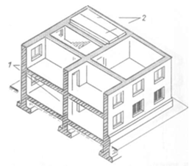
Здание бескаркасного типа: 1 — несущие стены; 2 — междуэтажные перекрытия

Slide 7
Бескаркасный тип здания
Здесь наружные и внутренние стены воспринимают нагрузки от междуэтажных перекрытий и покрытия;
Пространственная жесткость бескаркасных зданий обеспечивается: – внутренними поперечными стенами, в том числе стенами лестничных клеток, связанными с наружными продольными стенами; – междуэтажными перекрытиями, связывающими стены и расчленяющими их по высоте здания на отдельные ярусы.

Slide 8
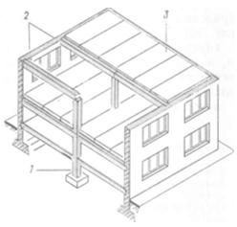
Здание с неполным каркасом: 1 — колонна: 2 — ригели: 3 — панели перекрытия

Slide 9
Здания с неполным каркасом
Здесь наряду с внутренним рядом колонн нагрузку от междуэтажных перекрытий воспринимают наружные стены;
Пространственная жесткость зданий с неполным каркасом обеспечивается совместной работой внутренних колонн, ригелей перекрытий и наружных несущих стен.

Slide 10
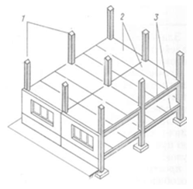
Здание каркасного типа: 1 — колонны; 2 — панели перекрытий; 3 — ригели

Slide 11
Каркасный тип зданий
представляет собой пространственную систему, состоящую из колонн и междуэтажного перекрытия;
Пространственная жесткость каркасных зданий обеспечивается: – совместной работой колонн, связанных между собой ригелями и перекрытиями и образующих геометрически неизменяемую систему; – установкой между колоннами стенок жесткости и стальных вертикальных связей; – сопряжением стен лестничных клеток, лифтовых шахт с конструкциями каркаса; – укладкой в междуэтажных перекрытиях (между колоннами) настилов-распорок; – надежным соединением стыков.

Slide 12
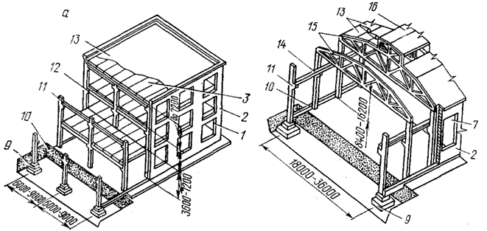
Конструктивные схемы каркасных промышленных зданий. а — многоэтажного; б — одноэтажного. 1 —оконный откос; 2 — стены; 3 — перекрытия; 7 – окно; 9 — столбчатые фундаменты; 10 — фундаментные балки; 11 — колонны; 12 —ригеля; 13 — покрытие; 14 — подкрановые балки; 15 — фермы; 16 — фонарь

Slide 13
Преимущества и недостатки каркасных и бескаркасных типов зданий
Каркасный тип здания получается дешевле, чем его бескаркасный аналог, к тому же каркасные здания позволяют создавать помещения значительных размеров, свободные от внутренних опор.
Однако, выступающие из стен части колонн, и выступающие из потолка ригели каркасных зданий существенно затрудняют планировку помещений и мешают использовать внутренний объем здания полностью.

Slide 14
Литература.
Общие принципы проектирования несущих конструкций зданий: электрон. ресурс http://www.studfiles.ru/preview/5436232/
Конструктивные типы здании: электрон. ресурс http://gardenweb.ru/konstruktivnye-tipy-zdanii
Конструктивные типы и схемы зданий: электрон. ресурс http://www.know-house.ru/info_new.php?r=const_sys&uid=2
Конструктивные решения зданий: электрон. ресурс http://www.knep.ru/realt/tipy-zdanij-konstruktivnye-sistemy-zdanij.html

